Slide 1
第1部分 背景知识 第1章 计算机系统概述 第2章 操作系统概述
第一部分综述了计算机组织与系统结构、
重点讲述与操作系统设计相关的主题。

Slide 2
第1章 计算机系统概述
本章学习目标
● 了解计算机系统的基本组成部分，以及它们之间的内部关系
● 理解处理器执行一条指令时的每个步骤
● 掌握中断的概念，以及处理器为何利用中断，如何利用中断 （《组成原理》待讲）
● 列举并描述典型的计算机存储体系的每一层
想一想：你曾经在哪些课程中，学习过哪些相关内容？

Slide 3
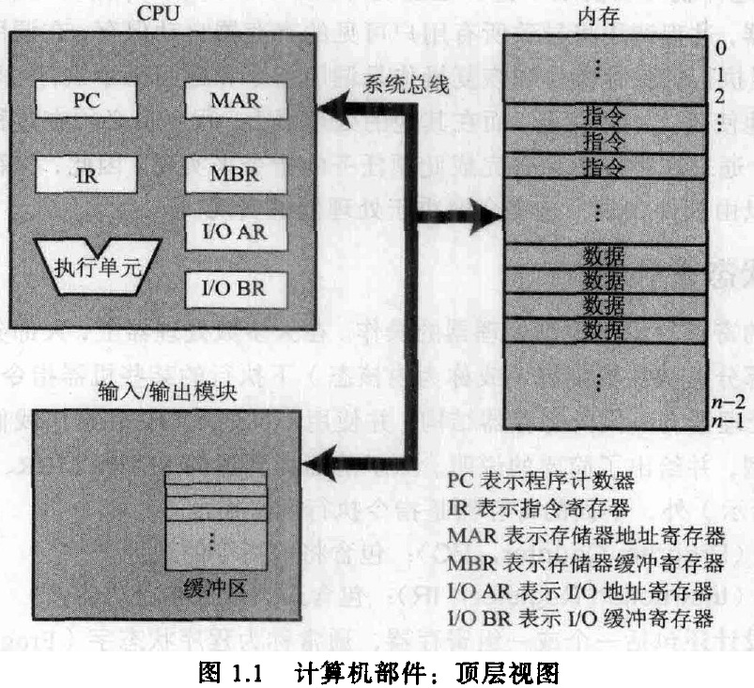
1.1 基本构成
处理器
控制计算机操作
执行数据处理
内存 主/实存
存储数据和程序
易失，主存地址
输入输出模块
辅助存储器(硬盘)
通信设备，终端
I/O地址
系统总线
各部件间通信

Slide 4
1.2 微处理器的发展
微处理器（CPU）：台式机、笔记本
高速缓存Cache放入CPU中→多级高速缓存
单CPU→多CPU（对称多处理器SMP）
单核→多核：双核、四核、多核多线程
CPU在发展，应用在发展

Slide 5
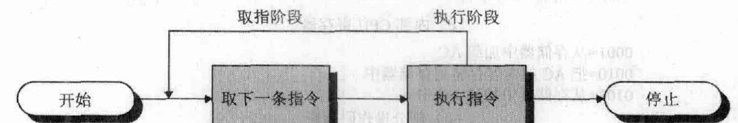
1.3 指令的执行
【问题：】
结合图1.1，图1.2，分析说明一条指令执行时，数据如何流动
处理器从内存中读取指令
PC保存下一条指令的地址
每次取指令后 PC 自增
取到的指令载入到 IR

Slide 6
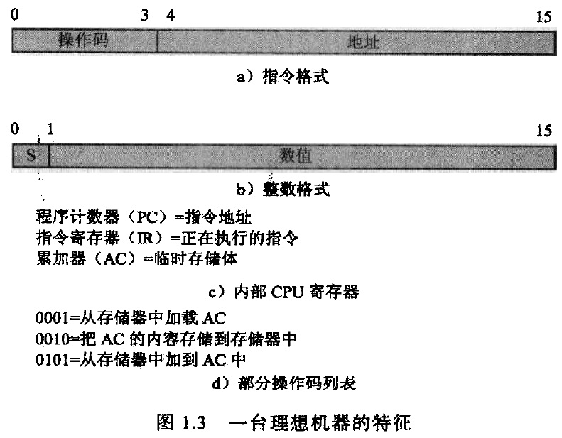
取指令和执行指令
操作分类：
① 处理器-存储器，
② 处理器-I/O，
③ 数据处理，
④ 控制
问题：为什么没有存储器-存储器
的操作，如何间接实现

Slide 7
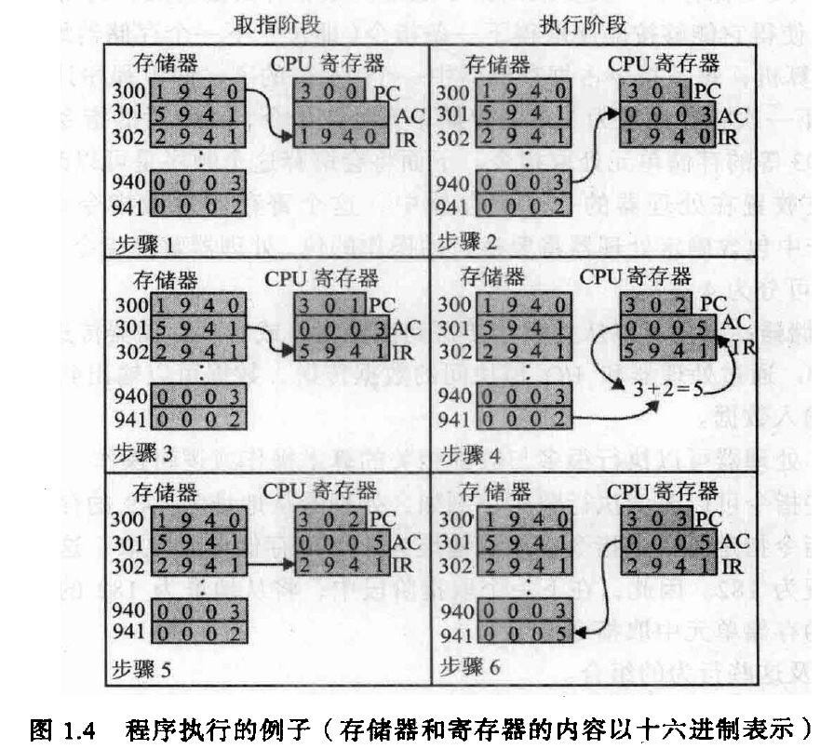
例子：
0001 AC←M
0010 M←AC
0101 AC←AC+M
初始:
(PC)=300H

Slide 8
1.4 中断 （《组成原理》待讲）
中断处理器正常处理过程
用于提高处理器效率（为什么？）
中断分类
程序中断：算术溢出，除数为0
时钟中断：定时器中断
I/O中断：I/O操作
硬件失效中断：掉电，内存校验错

Slide 9
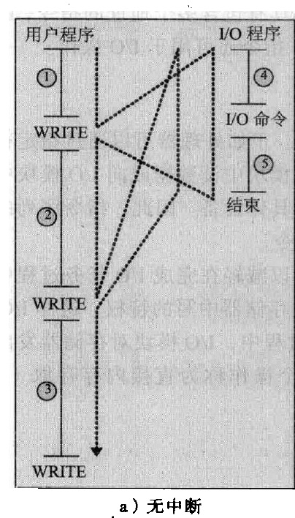
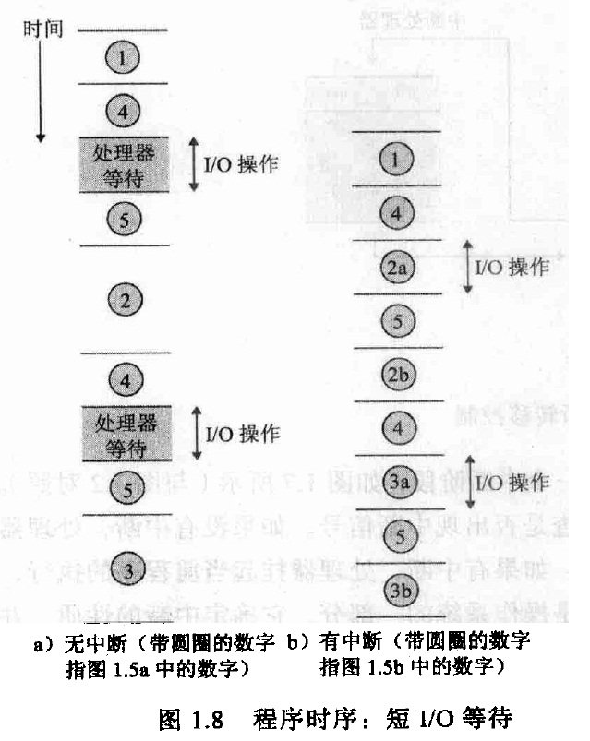
无中断 控制流程
【问题】分析右图中无中断的程序控制流

Slide 10
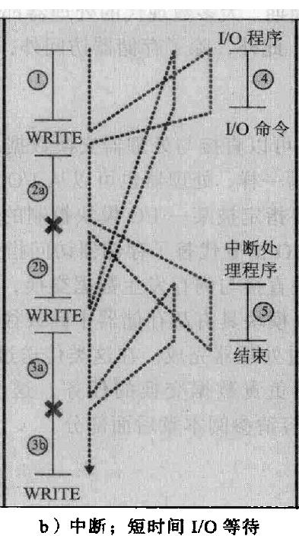
短 I/O 等待
I/O与指令
执行并发
中断服务程序
中断点

Slide 11
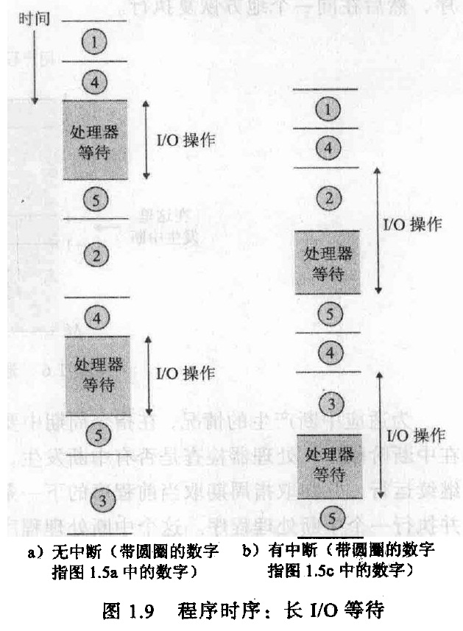
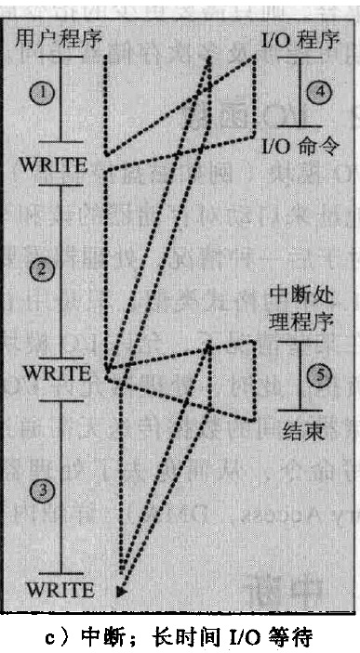
长 I/O 等待

Slide 12
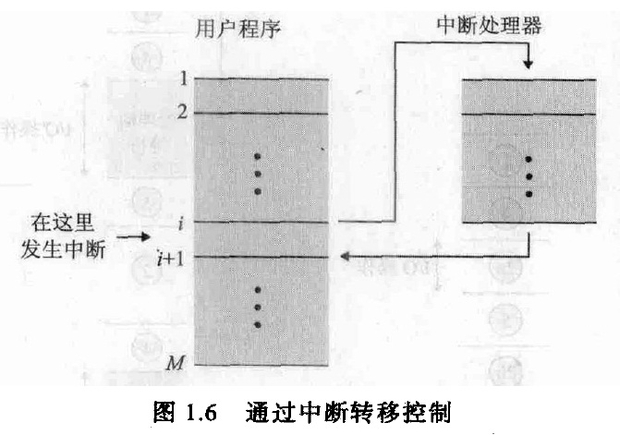
1.4.1 中断和指令周期
中断发生
不可预测

Slide 13
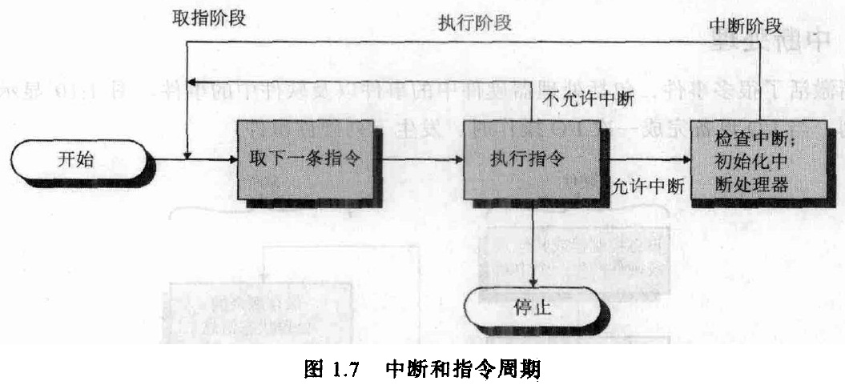
有中断的指令周期
何时检测中断？
有中断或无中断如何处理？
中断阶段会带来额外开销，为什么还要采取中断机制？

Slide 14
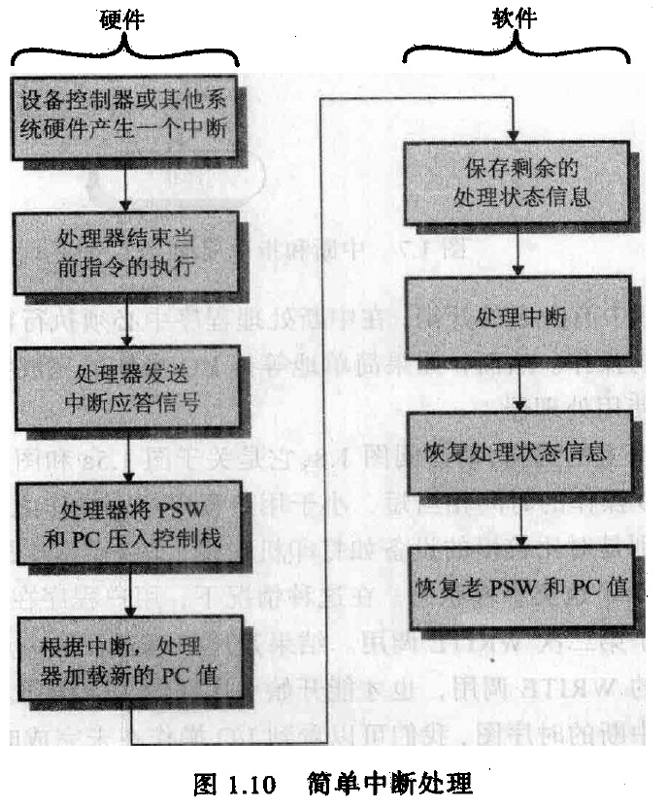
1.4.2 中断处理

Slide 15
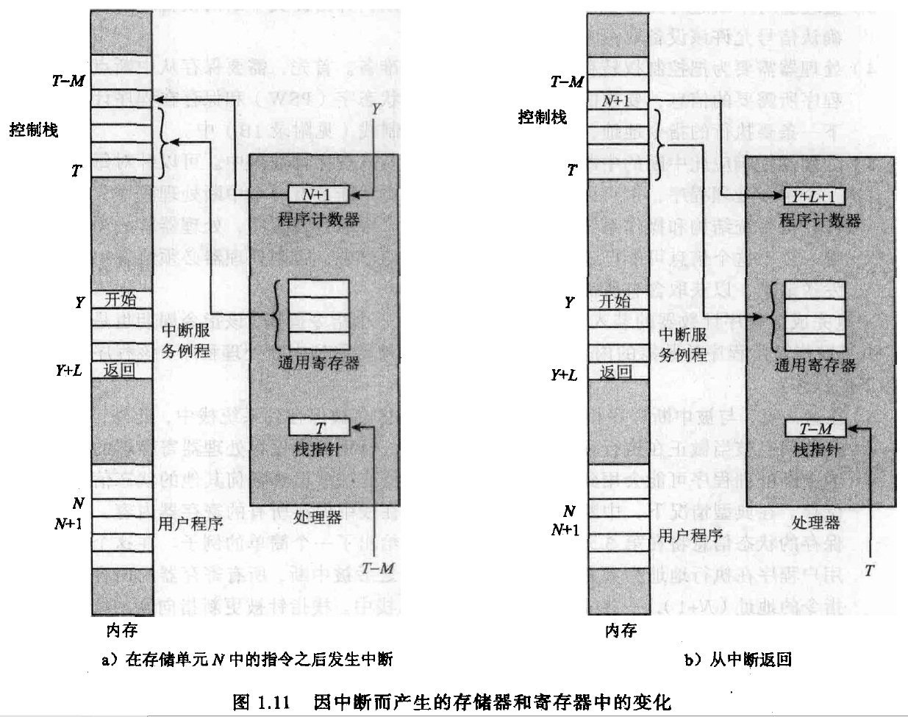
3
2
5
3
6
2
1
1
4
5
4

Slide 16
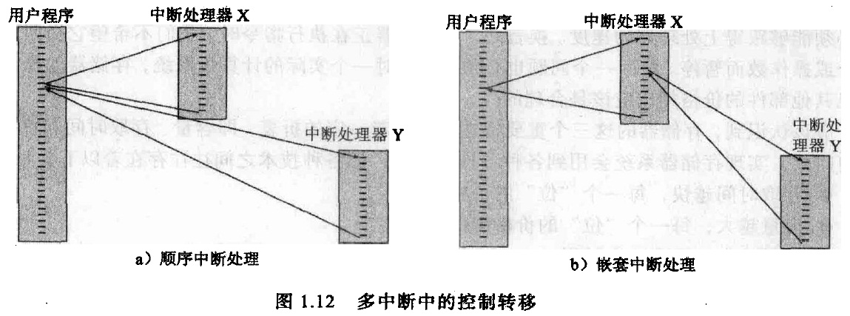
1.4.3 多个中断
假设当一个中断正在处理，另一个中断出现，两个方法
在一个中断处理中禁止其他中断（顺序中断）
使用优先级（嵌套中断）

Slide 17
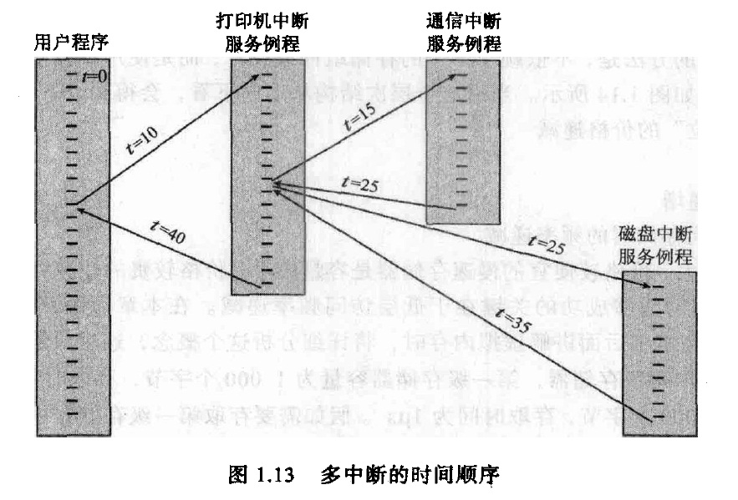
打印机、磁盘、通信线的中断优先级为
2，4，5。在t=10,t=15,t=20分别有打印机中断、通信中断和磁盘中断来到
2
5
4

Slide 18
1.5 存储器的层次结构
存储器的主要局限
容量，速度，费用
存取时间越短，每位价格越高
容量越大，每位价格越低
容量越大，存取速度越慢

Slide 19
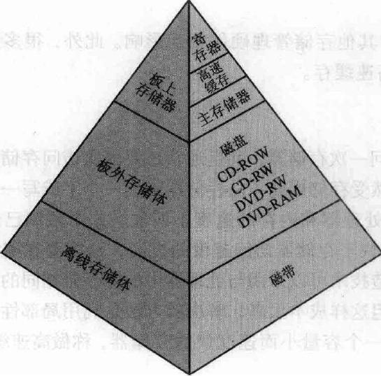
存储器层次结构
从上往下：
每位价格递减
容量递增
存取时间递增
存储器访问
频率递减
二级存储器
外部的，辅助的，非易失的
用于存储程序和数据文件

Slide 20
1.6 高速缓存
Cache对于操作系统不可见
Cache与其他存储管理硬件互动
Cache设计动机
每个指令周期处理器至少访问一次内存 (访存多)
处理器速度远快于内存访问速度
利用局部性原理（在处理器和内存间）提供一个容量小速度快的存储器

Slide 21
局部性原理
…之后更多细节但简而言之…
最近调用的数据常常和当前数据比较近
如果数据被调用了，那么他的邻居可能很快就会被需要了

Slide 22
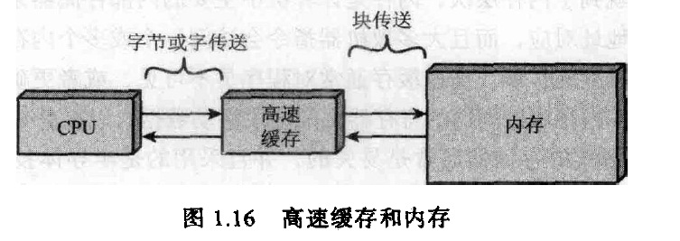
高速缓存
包含部分主存数据的副本
处理器首先检查高速缓存
如果没有找到，读取一块内存到缓存
由于局部性原理，紧接着的内存访问很可能都在这个内存块中

Slide 23
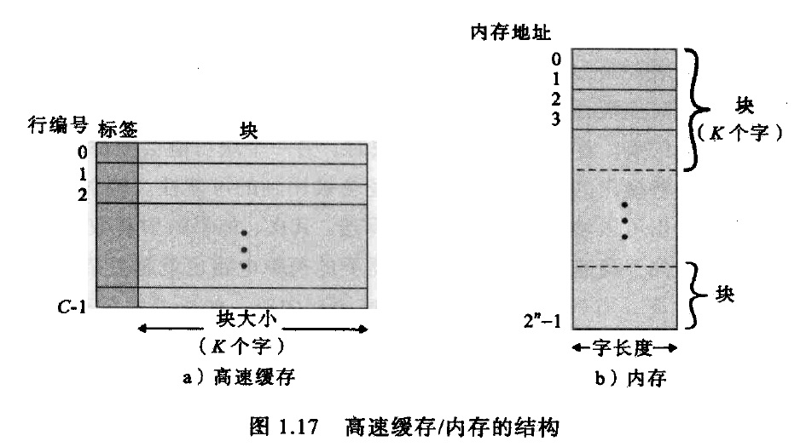
高速缓存/内存的结构
Cache： 槽、标签
内存： 块
命中，命中率

Slide 24
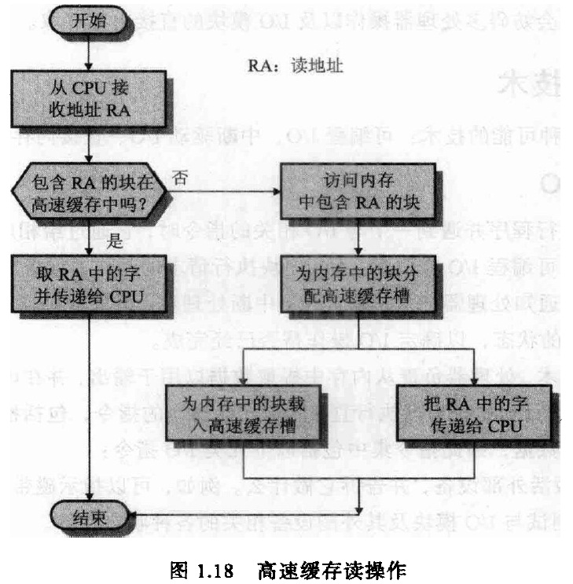
高 速 缓 存 读 操 作

Slide 25
1.6.3 高速缓存设计
五个高速缓存设计问题
高速缓存大小，块大小
映射函数， 替换算法， 写策略
高速缓存大小
适当小的高速缓存对性能有显著影响
块大小
块是高速缓存和主存间数据交换的单位
块越大，命中率越高；但太大会降低重用率

Slide 26
高速缓存设计问题
映射函数
确定这个块将占用高速缓存哪个位置
当一个块读入高速缓存时，另一个将被替换出
映射函数越灵活，搜索是否该块在高速缓存中的逻辑电路越复杂
替换算法
当要把一个新块载入cache时，选择要替换的块
理想状态替换掉一个不会再使用的块 (无法保证)
高效的策略要求替换使用最少的块
(最近最少使用 LRU)

Slide 27
高速缓存设计问题
写策略
规定何时发生写操作
每当块更新时都发生写操作
只有块替换时才发生写操作
减少（内存）写操作次数
使主存处于一种过时的状态

